Slide 1
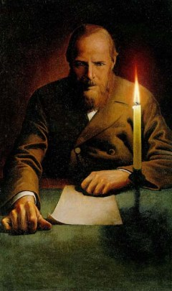
«Я не хочу мыслить и жить иначе, как с верой, что все наши девяносто миллионов русских( или сколько их тогда народится) будут все когда-нибудь образованны, очеловечены и счастливы».
Ф.Достоевский.
«В сегодняшнем мире… тревожный набат Достоевского гудит, неумолчно взывая к человечности и гуманизму».
Ч. Айтматов.

Slide 2
Тема урока
Портрет Ф.М.Достоевского- писателя , мыслителя,человека.

Slide 3
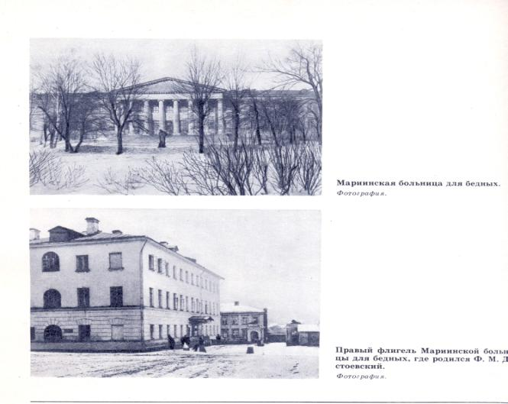
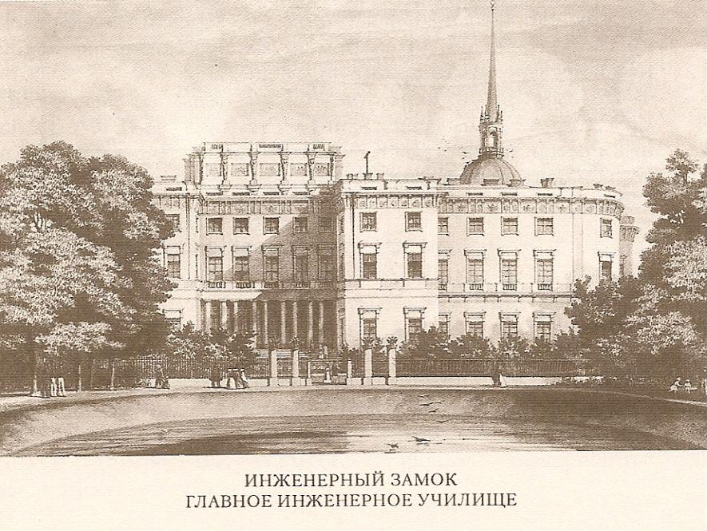
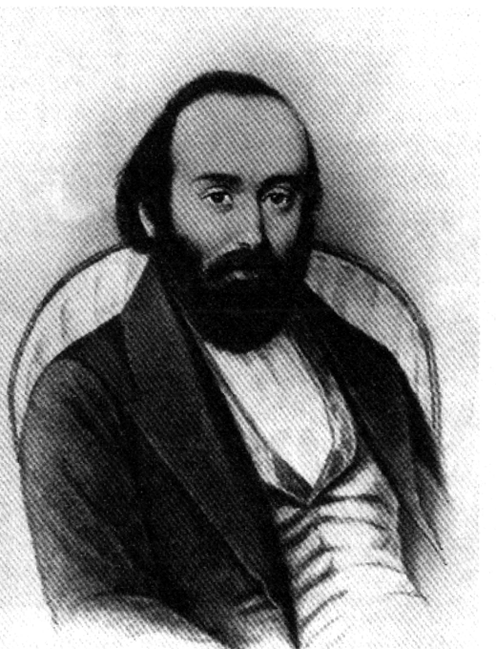
Цель урока: создать представление о Достоевском Как о человеке , писателе, великом мыслителе.
Ключевые слова:
- Мариинская больница
Врач
-Инженерное училище
«Бедные люди»
Петрашевский
Смертный приговор

Slide 4
ЗНАЮ | Хочу узнать | УЗНАЛ

Slide 5
Дифференцированные задания:
1. Написать эссе о Достоевском как о личности , о своих впечатлениях об этом писателе . Ответ должен состоять примерно из 10-15 предложений
2.Пройти тестирование на планшетах по материалам урока и полученным знаниям.
3.Написать синквейн.

Slide 6
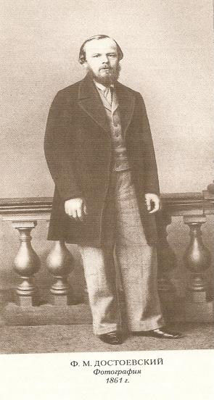
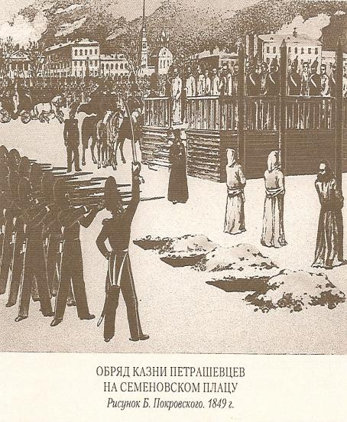
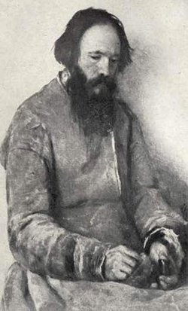
Правила написания синквейна
1. Существительное (тема)
2. 2 прилагательных , которые отражают суть темы.
3. 3 глагола
4 . Предложение.
5. 1 существительное (вывод)

Slide 7
Домашнее задание
найти у себя в таблицах подчеркнутые вопросы, вы должны в различных источниках найти ответы на них. Если таких вопросов нет , вы их составите.

Slide 8
Источники
Википедия, литературные энциклопедии, уроки БИБИГОНА , учебник Ю.В. Лебедева 2 часть , стр.231-258.

